Slide 1
MHW1
Nicholas Abramo
1000005950
25/03/2022

Slide 2
Descrizione del progetto
Elenco dei 5 migliori progetti Crypto del 2022

Slide 3

Layout complessivo HTML+CSS

Slide 4

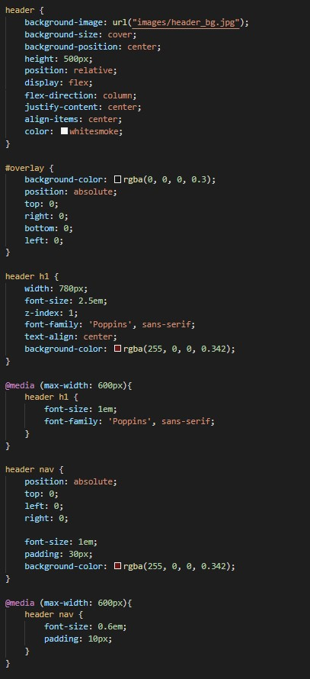
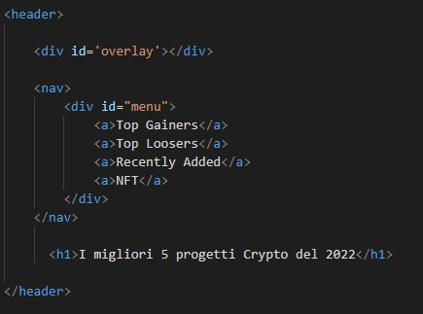
Header

Slide 5
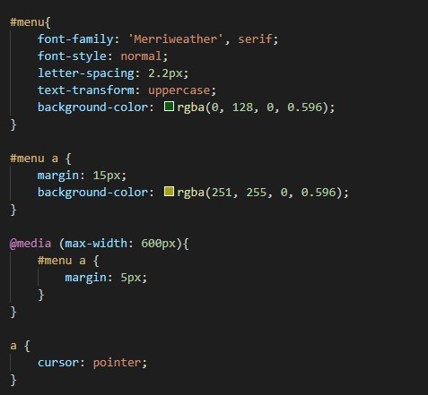
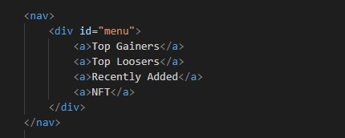
Menù navigazione

Slide 6
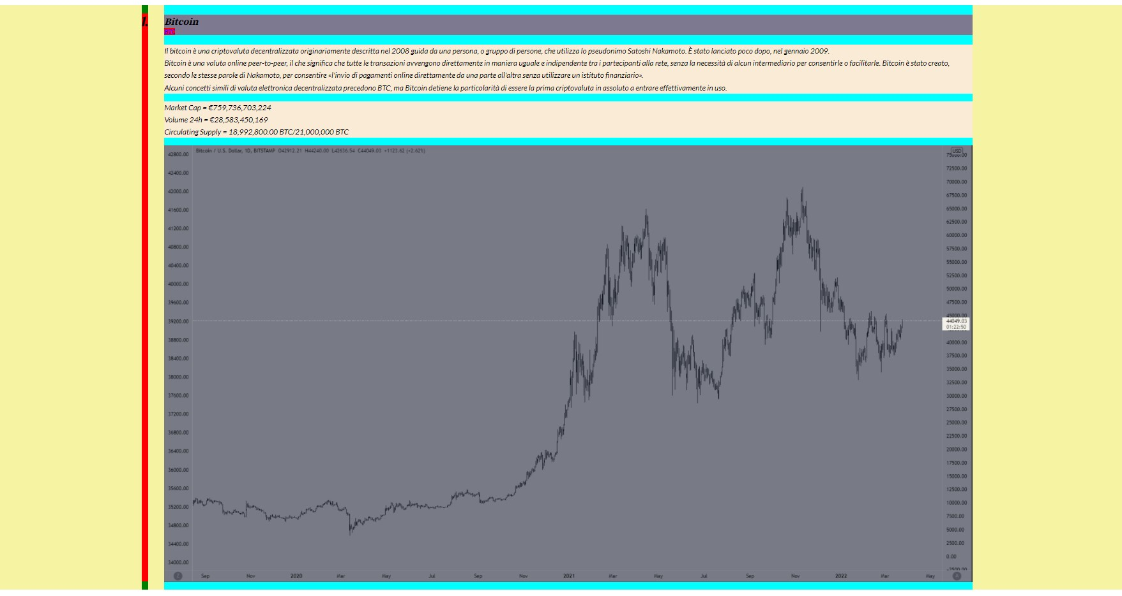

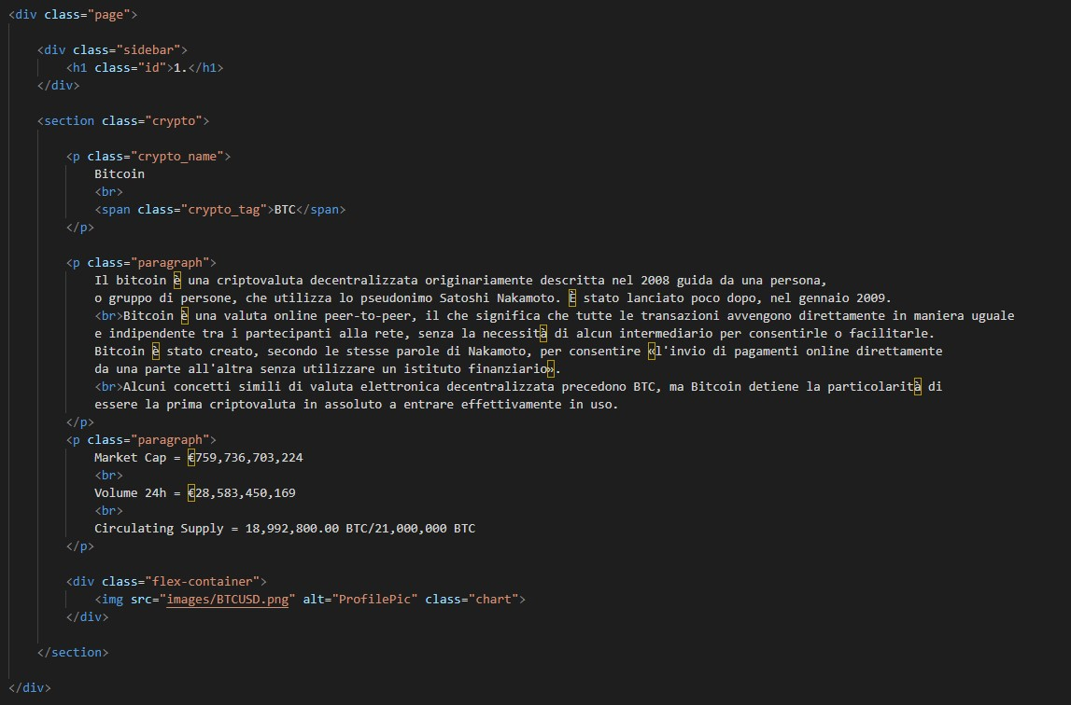
Sezione contenuti

Slide 7

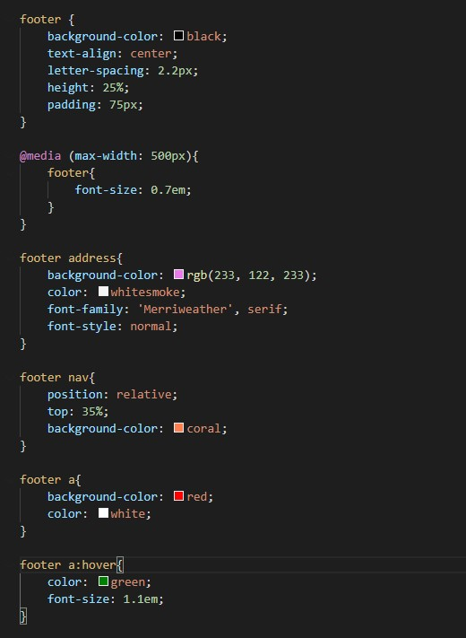
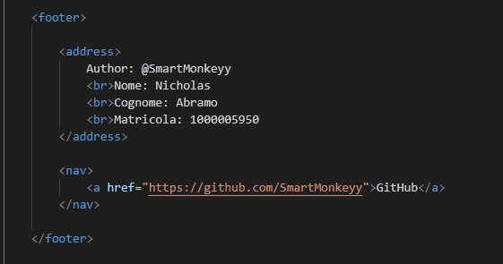
Footer

